Slide 1
Mgr. Ivana Zelenková 9.3.2015, Dějepis 7
Francie a Anglie, stoletá válka

Slide 2
- Ve Francii i v Anglii se upevňuje panovnická moc, obě země usilovali o rozšíření moci, území a postavení v celé Evropě.
- Anglie – bitva u Hastingsu – přelom v dějinách Anglie. Normanský vévoda Vilém Dobyvatel porazil Anglosasy a stal se anglickým králem.
- Vilém Dobyvatel vládl Anglii 1066-1087–za jeho vlády nikdo nedobyl Britské ostrovy. Šlechta se odmítala podřídit, řada povstání potlačeno.
- Část získané půdy rozdělil mezi normanské vévody-posílil si tím moc. 1154 nastoupil na trůn Jindřich II. – nová dynastie Plantagenetů.

Slide 3
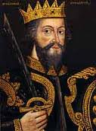
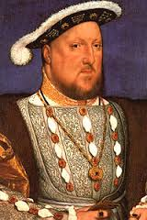
Vilém Dobyvatel
Jindřich II.

Slide 4
- Jindřich II. byl silnou osobností, chtěl si podřídit i církev- spor s canterburs. arcibiskupem Tomášem Becketem-dal ho r.1170 zavraždit.
-Papež prohlásil Becketa za mučedníka a hrozil králi vyobcováním z církve. Jindřich II. musel projít pokáním a veřejně projevit lítost.
- Synové zasadili Jindřichovi II. ránu – spojili se s francouzským králem Filipem II. Augustem – Jindřich tuto zradu nepřežil.
- Autorita jeho nástupců poklesla, Richard I. Lví srdce (1189-1199) se v Anglii téměř nezdržoval-účastník 3.kříž.výpravy, boje za državy ve Francii.

Slide 5
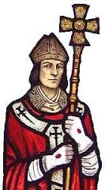
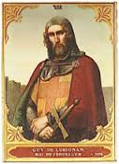
Tomáš Becket
Richard l- Lví srdce

Slide 6
- Protivník Richarda I. – dřívější spojenec Filip II. (za vlády jeho bratra Jana Bezzemka – přišli Angličané téměř o všechny pozemky ve Francii).
-r.1214 v bitvě u Bouvines byla Anglie drtivě poražena. Šlechta na to reagovala silným odporem proti Janovi Bezzemkovi.
-1215 povstali, zajali ho a donutili podepsat Velkou listinu svobod- Magna charta liberatum-omezení královské moci, řada výsad pro šlechtu.
- Byla založena i tzv. Velká královská rada- zasedali v ní nejvýznamnější šlechtici a církevní hodnostáři- dohlíželi na vládu krále.

Slide 7
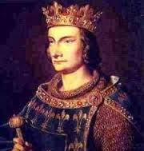
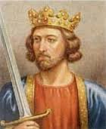
Filip IV. Sličný – král Francie
Eduard I. – král Anglie

Slide 8
Ve Francii Filip II. Augustus zabavil Anglii většinu lén a jeho nástupci
k rozšiřování moci využili křížové výpravy.
- Filip IV. Sličný (vládl v r.1285-1314) rozšířil vojensky i diplomaticky svou moc téměř na celou Francii, podporovaly ho i generální stavy.
- Za vlády Eduarda I. –Anglie začali panovníci upevňovali své postavení. (vládl 1272-1307), šlechtu zaměstnal výboji do Skota a Walesu.
- V Anglii vzniká ve 14.stol. parlament a rozděluje se na horní sněmovnu lordů (šlechta a církev) a dolní sněmovna (rytíři a zástupci měst).

